Slide 1
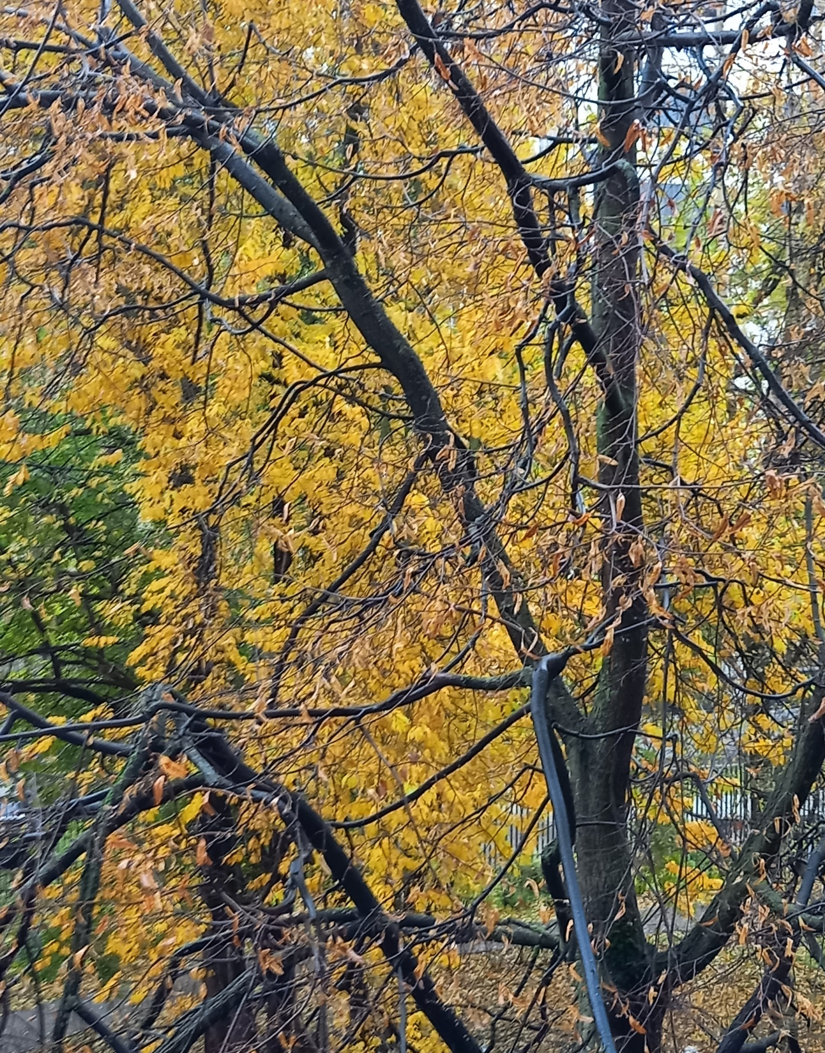

Slide 2
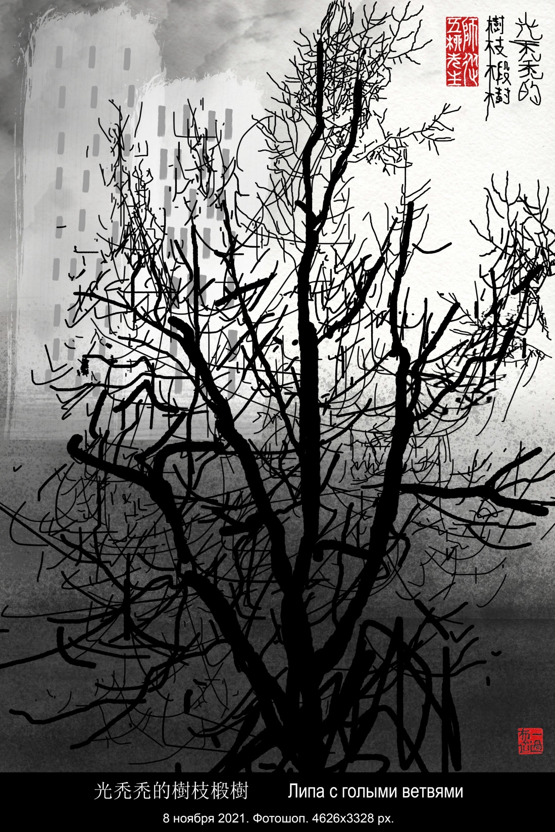
椴树树枝光秃秃
我窗外的椴树
树枝光秃秃显得凄惨。
或许，可能看着美观？
难下断言。
有无必要，心茫猛然。
2021，11，8，周一
2021，11，14 译

Slide 3
夜晚失眠后
夜晚失眠后
下雨。
风暴把我的
椴树、白桦
撕成了碎片。
但椴树和白桦
坚定不移，
它们自己并不慌乱！
天气很好。
可以睡个好觉。
2022，9，18 周日，莫斯科
2022，9，24译

Slide 4
树木在行走
树木行走，这些树木， shumu
走了十年又走十年，
越来越接近我的房屋， fangwu
伸展树枝，想要接触 jiechu
我所居住的第三层，
把枝条伸向我的窗户。 chuanghu
白桦树极力想说什么，
摇晃着下垂的树枝，
甚至急得颜色发乌。 fawu
靠近我窗户的椴树， guanshu
散发出一缕缕清香，
芳香话语源自肺腑。 Feifu
这楼房我住了半个世纪，
朝我走的总是这些树。 Zhexieshu
究竟有什么知心话,
它们想要对我倾诉？ Qingsu
2023，5，22 周一伊戈尔
2023，5，22 谷羽译
2023，5，23 修改

Slide 5
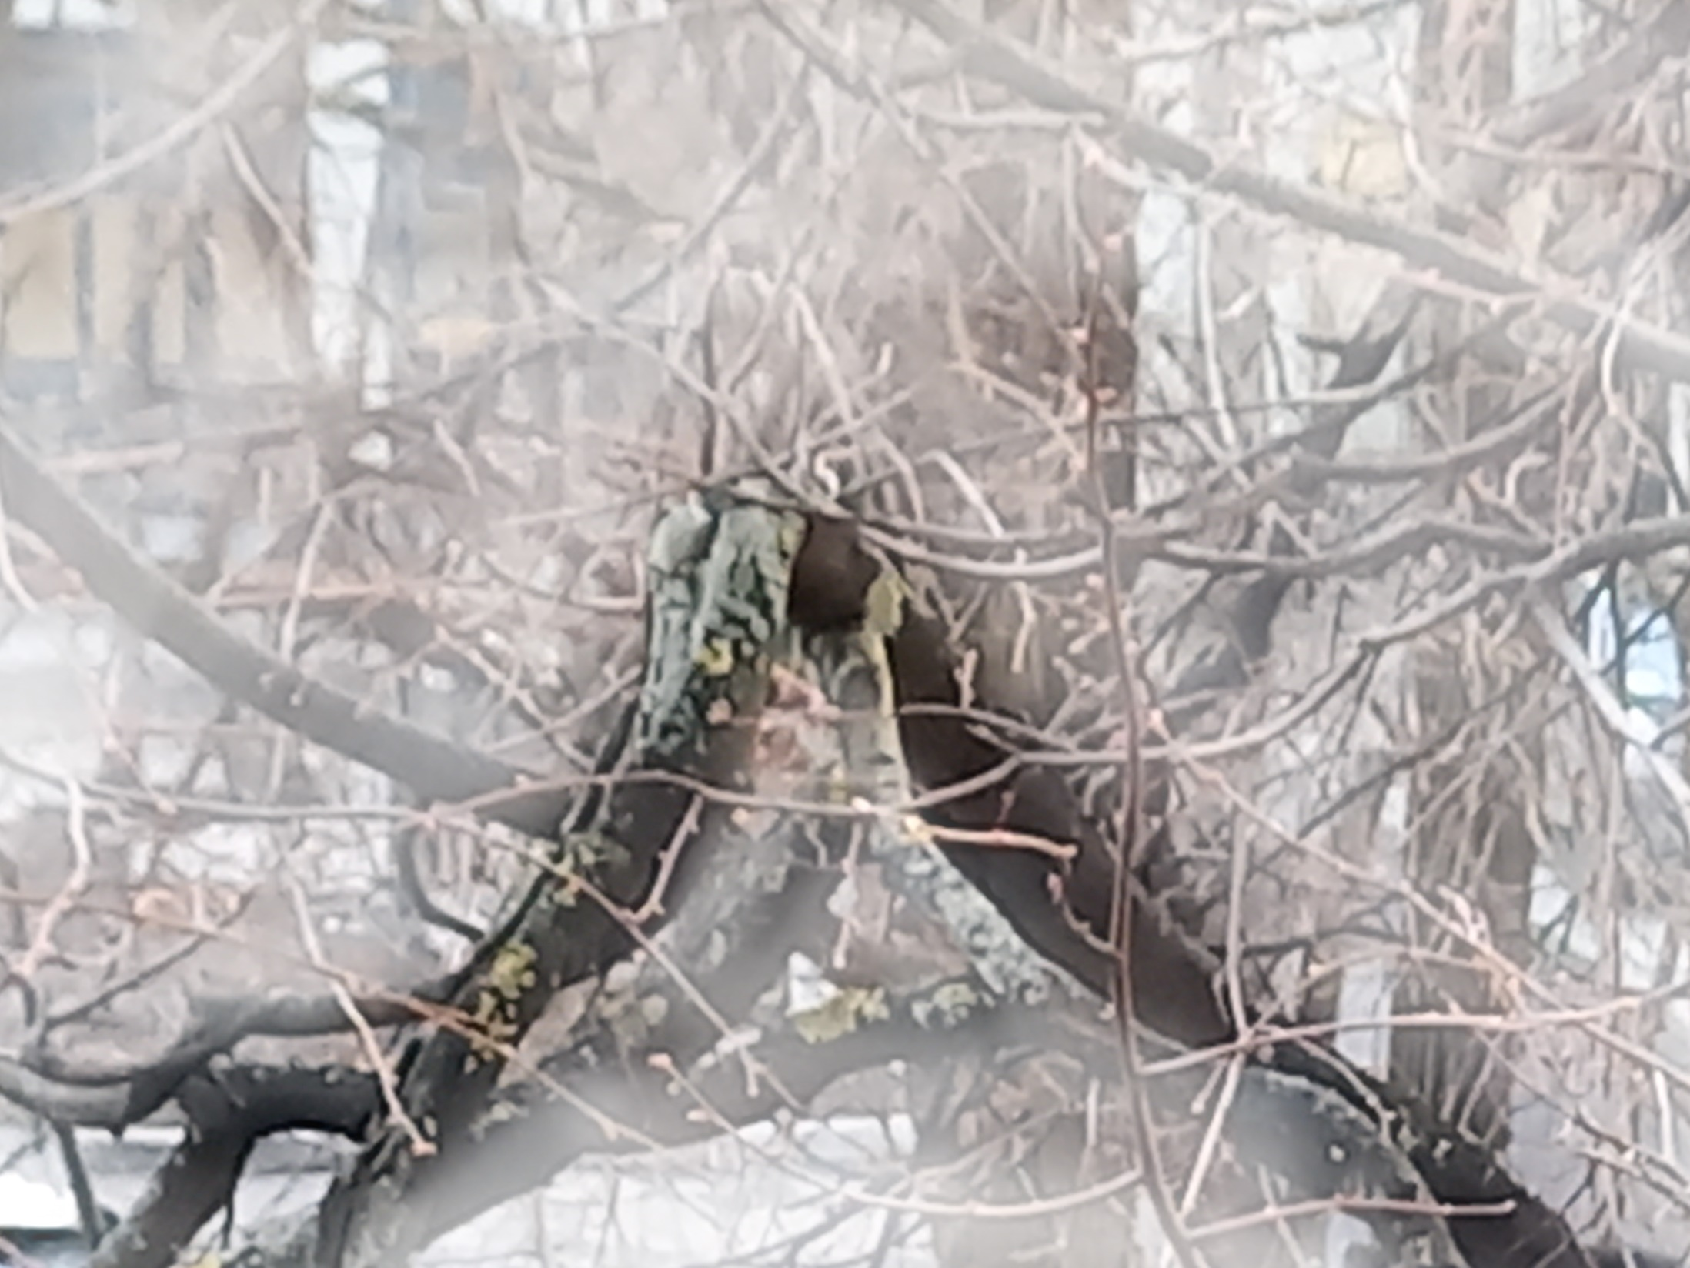
椴树的膝盖
几年前一棵椴树的树枝
被风吹得断裂开来，
随时间推移，创伤愈合。
如今椴树有了膝盖。
  2025年1月30日

Slide 6

A Heritage
in Bloom

